Slide 2
Dřevoobráběcí stroje
pily
frézky
vrtačky
dlabačky
brusky

Slide 3
FRÉZKY
Tloušťkovací frézka
obrázek

Slide 4
Tloušťkovací frézka
opracovává masivní materiál otáčejícím se nástrojem
upravuje hladkost povrchu
upravuje přesnou tloušťku materiálu

Slide 5
Části stroje
Stůl
Nožová hřídel
Rýhovaný posuvný válec přední
Hladký posuvný válec zadní
Přítlačné patky
Zarážka proti zpětnému vrhu
Řemenice
Elektromotor
Variátor
Stolový válec

Slide 6
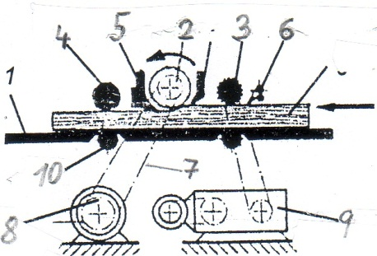
Schéma stroje

Slide 7
Parametry
pracovní šířka stroje – 630 mm
max. tloušťka materiálu – 200 mm
nožová hřídel – průměr – 125 mm
otáčky – 5 000 ot./min
celkový výkon elektromotoru – 9 kW

